Slide 1
Škola za medicinske sestre Vinogradska Profesionalna komunikacija u sestrinstvu Uzroci i posljedice sukoba Razine sukoba Nenasilna komunikacija
Gordana Major

Slide 2
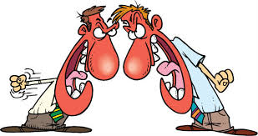
Uzroci i posljedice sukoba
Sukob ili konflikt socijalni je proces koji označuje najmanje dva suprotna mišljenja o situaciji, zbivanju, ponašanju, osjećajima i rješenjima

Slide 3
Može se odigrati na osobnoj razini ili između dvaju i više sudionika
Sastavni je i prirodni dio međuljudskih odnosa
Može se pronaći na svim razinama društvenog života
Povezan je sa snažnim emocijama i neugodnim situacijama

Slide 4
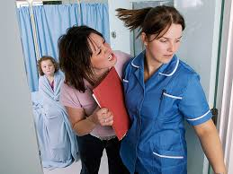
Medicinska sestra kao profesionalac može biti izravni sudionik ili može biti posrednik (medijator) između sukobljenih strana

Slide 5
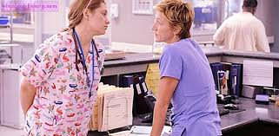
Može se sukobiti sa pacijentom, obitelji/prijateljima pacijenta ili članovima tima
Kao posrednik može djelovati u sukobu kolege/kolegice s pacijentom, kolege/kolegice s obitelji, u sukobu dvaju članova tima ili dvaju pacijenata

Slide 6
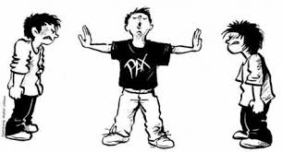
Ako sukob smatramo negativnim osjećat ćemo strah, a ako ga smatramo prirodnim i neminovnim može biti izvor promjena i razvoja
Izazov je u rješavanju sukoba

Slide 7

Kako bismo prihvatili sukob kao nešto prirodno i neminovno te ga bolje razumjeli moramo ga dobro proučiti
Jedan od razloga sukoba su i velike razlike u individualnim osobinama svakog čovjeka

Slide 8
Uzroci sukoba mogu se svrstati u tri kategorije:
Nezadovoljene psihološke potrebe
Ograničeni resursi oko kojih se ljudi natječu
Razlike u vrijednosnom stavu

Slide 9
Nezadovoljene psihološke potrebe za
- Ljubavlju
Moći
Zabavom
Slobodom

Slide 10
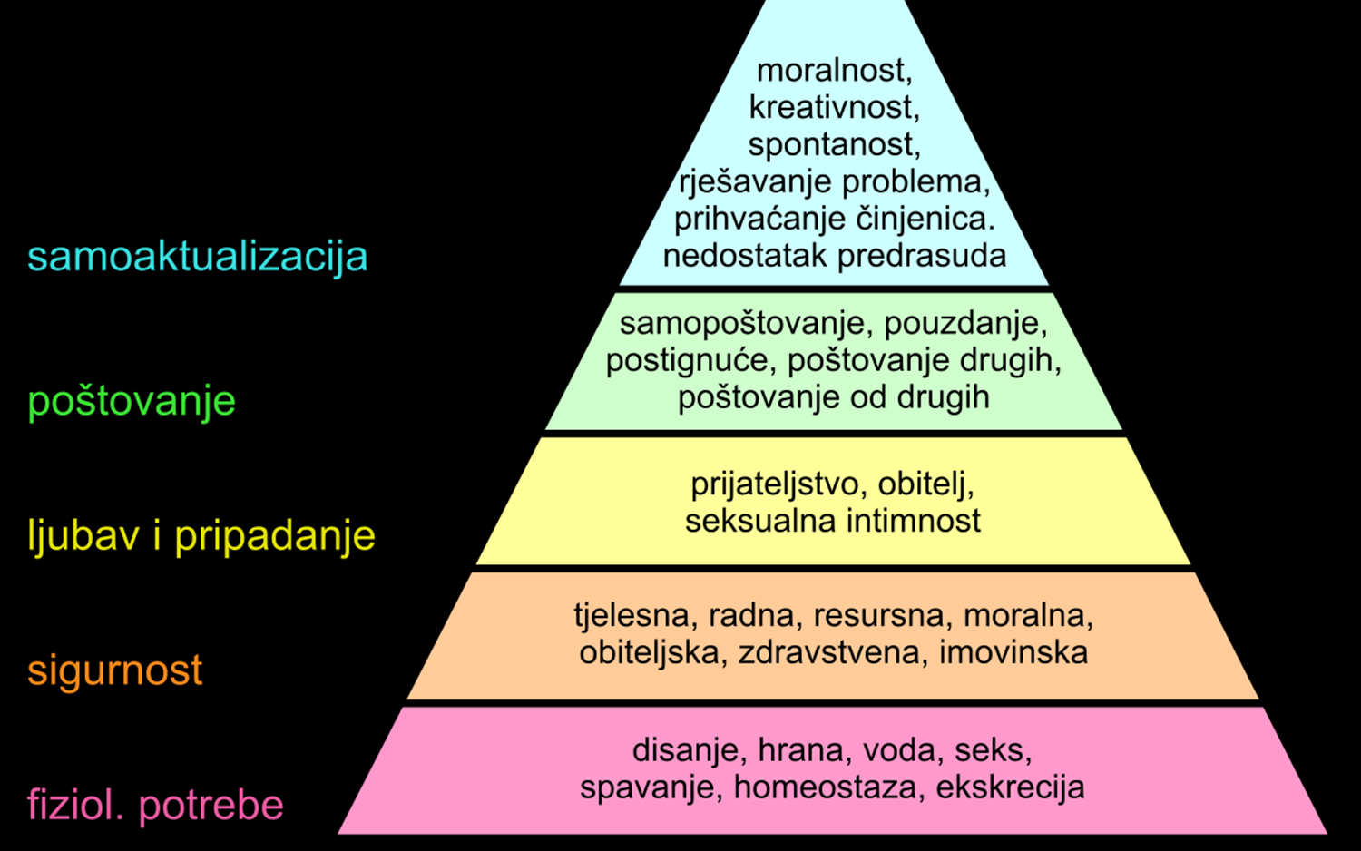

Slide 11
Pacijent može imati osjećaj da medicinska sestra ne iskazuje prema njemu brižnost i uključenost
Gubi osjećaj važnosti i sposobnosti
Osjeća frustraciju i anksioznost

Slide 12
Ograničeni resursi oko kojih se ljudi natječu
Resursi- opći naziv za prirodne i proizvedene stvari, ljudsko znanje i sposobnost- služe kao sredstva za zadovoljavanje potreba
Resursi u zdravstvu
frustracije
sukobe
Nedostatak opreme za rad
Neadekvatni ljudski resursi
Loša organizacija

Slide 13
Razlike u vrijednosnom sustavu
Kategorije koje cijenimo: ljubav, mir, prijateljstvo, zdravlje i život
Unutarnje vrijednosti
Moralne vrijednosti
Hedonističke
Razlike u vrijednosnom sustavu uzrok su najsloženijih skoba

Slide 14
PREMA POSLJEDICAMA
konstruktivni sukobi destruktivni sukobi

Slide 15
Konstruktivni sukobi
Vode smanjivanju ili rješenju sukoba mirnim putem
Strane orijentirane na međusobnu suradnju
Sukob je zajednički izazov
Pozornost usmjerena na problem, a ne na sudionike

Slide 16
Destruktivni sukobi
Vode u produbljivanje sukoba
Dionici usmjereni na manje važna pitanja
Intenzivne emocije: ljutnja, strah, bijes, mržnja
Ukopavaju se u svoje pozicije i inzistiraju na svom
Procjenjuju i okrivljuju drugu stranu, ne slušaju
Rastu frustracija i percipirana prijetnja
Agresivni i verbalno i fizički
Loši rezultati, loša komunikacija

Slide 17
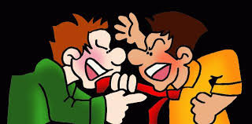

Slide 18
Razine sukoba
Prema razini:
Intrapersonalni
Interpersonalji
Intragrupni
intergrupni

Slide 19
Intrapersonalni sukob
Sukob motiva u samom pojedincu
Psihološke dvojbe i frustracije
Sukob privlačenja
Sukob istodobnog privlačenja i odbijanja
Sukob dvostrukog odbijanja

Slide 20


Slide 21

Interpersonalni sukobi
- Sukobi među pojedincima

Slide 22
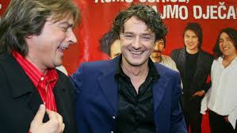
Intragrupni sukob
Sukob unutar grupe
Zbog statusa grupe
Žele zadržati ili promijeniti položaj u grupi

Slide 23
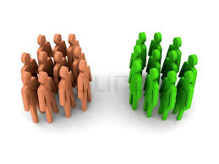
Intergrupni sukobi
- Sukob između dvije ili više grupa

Slide 24
Nenasilna komunikacija
Specifičan proces komunikacije sa sobom i drugima
„Jezik života” – Marshal Rosenberg
Poštujemo sebe i druge
Ne ocjenjujemo postupke i iskaze drugih
Polazimo od svojih osjećaja, potreba i želja

Slide 25
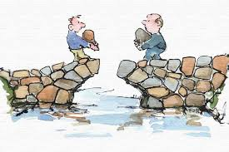

Slide 26
Komponente nenasilnog rješavanja sukoba:
Opažanje
Osjećaji
Potrebe
Asertivno traženje

Slide 27
U nenasilnoj komunikaciji:
Koristimo se „JA” porukama
Jasno izražavamo svoje osjećaje, potrebe i želje
Usvajamo tuđe osjećaje, potrebe i želje
Zalažemo se za sebe tako da ne ugrožavamo druge

